Slide 1
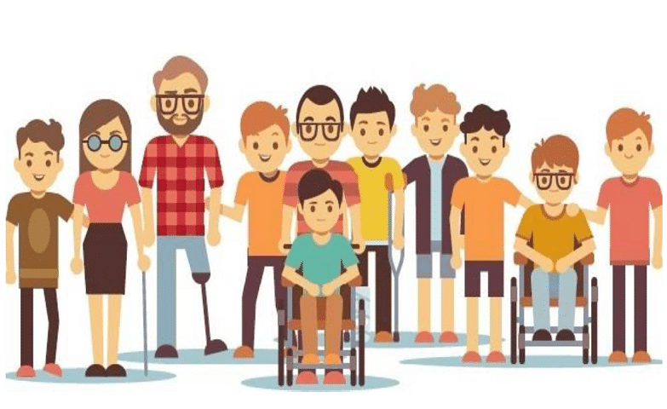
האדם עם המוגבלות ומשפחתו "מאחורי כל ילד מיוחד יש משפחה מיוחדת ומעגל שלם שמחזיק אותה"
קורס הכשרה בנו"ש- תשפ"ו
מרצה: עו"ס עינת עציון

Slide 2

https://www.youtube.com/watch?v=YZpbnsBSdfY

Slide 3


"פלא" wonder
אילו מעגלים סובבים את אוגי ביומיום?

Slide 4

תרגיל- צרכים: עם או בלי מוגבלות
נערה בת 12 ללא מוגבלות/ נערה בת 12 עם מוגבלות.
נקודה למחשבה: האם כל הצרכים יכולים/צריכים להיות זהים?

Slide 5
מעגל ראשון- האדם עצמו 1
לפני הכל- האדם הוא אדם, לפני המוגבלות שלו וגם לצד.
מתוך כך: לאדם צרכים בסיסיים של כבוד, בחירה, קבלה ושייכות.
לאנשים עם וללא מוגבלות- צרכים דומים!
נקודה למחשבה: מה יכולים להיות האתגרים במעגל הראשון?

Slide 6

https://www.youtube.com/watch?v=7dksBVNUi64

Slide 7
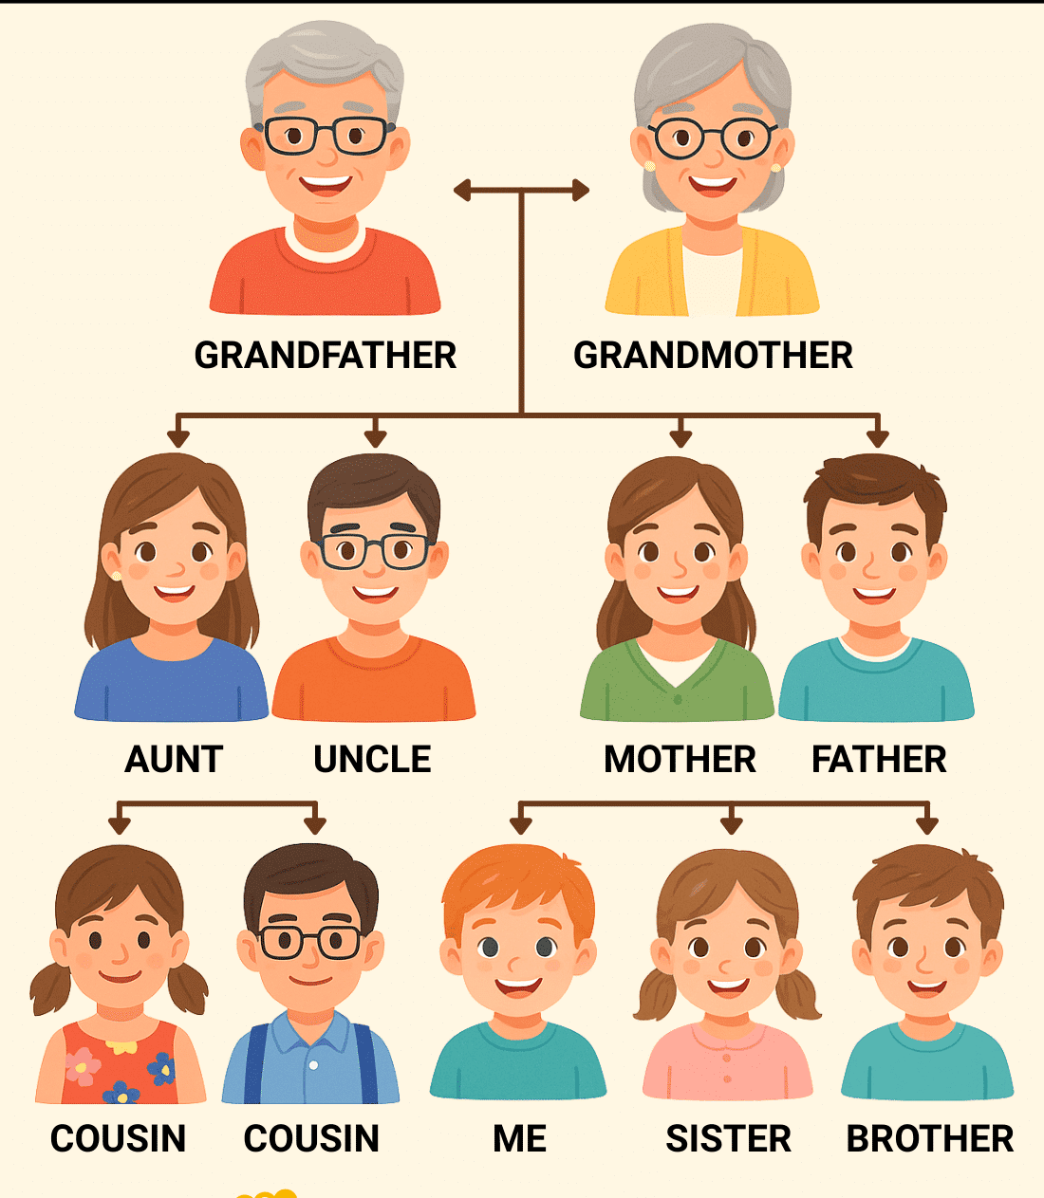
מעגל שני- המשפחה הקרובה 2
הורים
אחים
סבים וסבתות
נקודה למחשבה: מה יכולים להיות האתגרים במעגל השני לכל אחד במשפחה?

Slide 8
https://www.youtube.com/watch?v=oWl1VHBGV6M

Slide 9
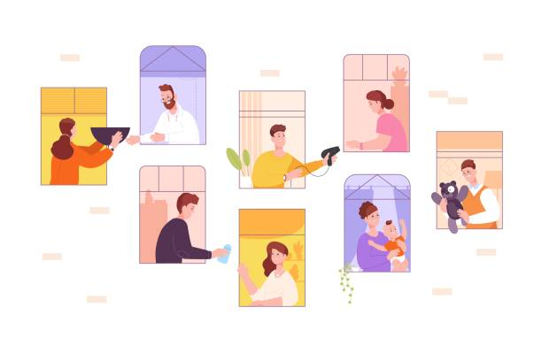
מעגל שלישי- הקהילה 3
גן, בי"ס, חברים ושכנים.
חוויה של הכלה מול דחייה.

Slide 10
https://www.youtube.com/watch?v=vzjuQoNM534&list=RDvzjuQoNM534&start_radio=1

Slide 11

מעגל רביעי- החברה והתרבות 4
מדיניות, שירותי רווחה, נגישות במרחב.
עמדות חברתיות- רחמים לעומת שותפות.
מקומה של בת השירות

Slide 12
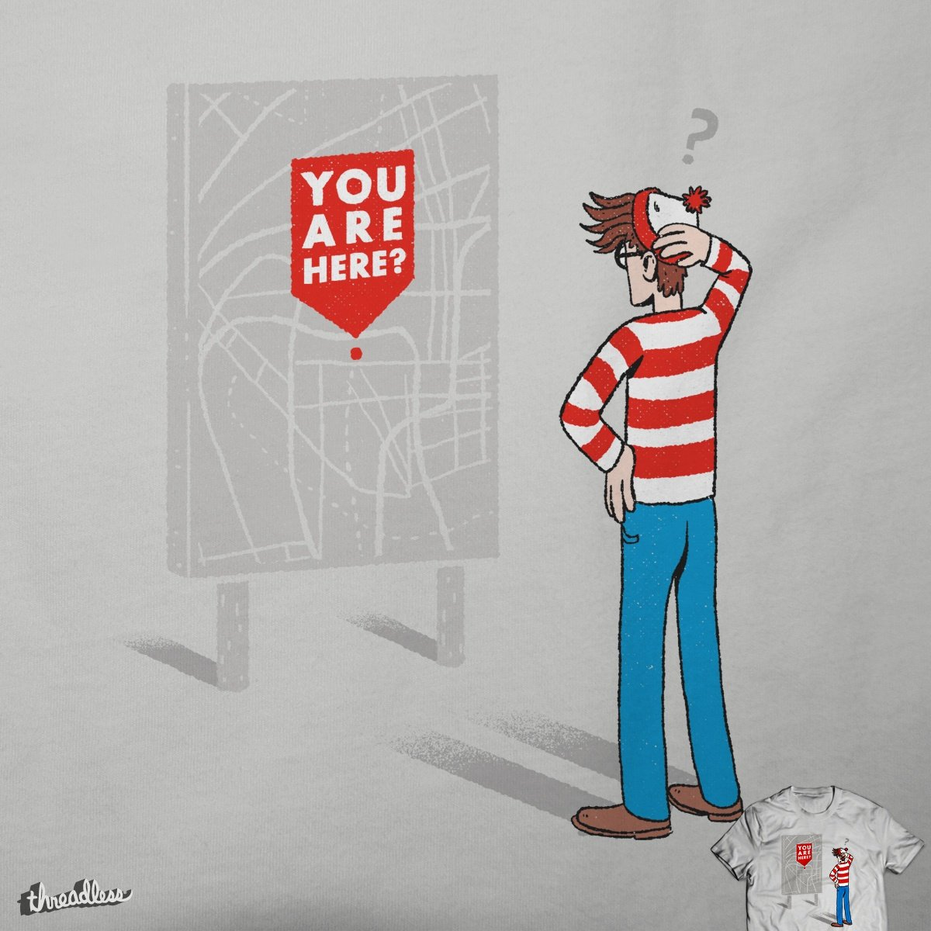
איפה אתן במעגל?
נכנסות למשפחה- לפעמים כמו אחות גדולה.
דמויות לחיקוי- לילד וגם לאחים.
נוכחות פשוטה- חיוךף משחק מילה טובה.
אהבה וקבלה ללא תנאי

Slide 13
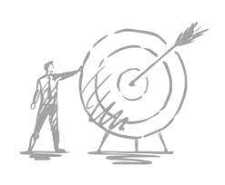
גישה מכוונת אדם
"האדם במרכז"
"לא מה טוב עבורו- אלא מה מטיב עמו"
קורס הכשרה בנו"ש- תשפ"ו
מרצה: עו"ס עינת עציון

Slide 14
הגדרה גישה מכוונת אדם- (Person Center Approach)
גישה מכוונת אדם היא גישה טיפולית וחינוכית שמעמידה את האדם עם המוגבלות במרכז כל החלטה ותכנון הנוגעת לחייו.
מתוך כך, האדם עצמו מכתיב את רצונותיו, צרכיו וחלומותיו. התמיכה נבנית סביבו ולא סביב מוסדות, חוקים או נוחות הצוות.
עקרונות מרכזיים בגישה:
כבוד, בחירה, אוטונומיה, שייכות, תמיכה מותאמת אישית.

Slide 15
סיטואציות
עולים לחדר האוכל, חניך בשלוה מסרב לאכול את ארוחת הערב.
חניכה בשלוה לא רוצה להשתתף בפעילות הקבוצתית ויושבת בצד.
שאלות מכוונות אדם?
שאלות שאינן מכוונות אדם?
מה ההבדל בין השניים?

Slide 16
דיון
איך משתנה תחושת השייכות של החניך כשהוא נשאל והופך לשותף?
איך אפשר לשלב בין רצון החניך לצורך בקבוצתיות?
נסו לחשוב על מקרים בחיים בהן החליטו עבורכן או ששיתפו אתכן? איך הרגשתן?

Slide 17
מה קורה במקרים בהם האדם תלוי באופן מלא בסביבה?
במקרים אלו, לא תמיד מתאפשרת בחירה מלאה.
כל הבחירות היומיומיות (אוכל, לבוש,פעילות) נעשות בשיתוף עם המטפלים או ההורים.

Slide 18
כיצד הגישה יכולה להתקיים במקרים אלו?
בחירה במידת האפשר (מבין 2/3 אפשרויות)
כבוד להעדפה והבנה של רצונות (מה האדם אוהב/לא אוהב)
שיתוף הסביבה (מקבלים החלטה עבורו אך מתוך הכרה בצרכים והעדפות שלו)
שמירה על כבוד ואוטונומיה מינימלית (גם החלטות קטנות מחזקות תחושת שליטה ושייכות).

Slide 19
מה לגבי מגע?
מקרים בהם האדם תלוי באופן מלא בסביבה- צורך טיפולי-סיעודי מלא.
כיצד ניתן לקיים את הגישה כשהאדם זקוק לתמיכה מלאה ואינו יכול לתקשר כלל?
מקרים "קלים" יותר בהם האדם זקוק באופן חלקי ויומיומי.

Slide 20
הבחנה- מהי מטרת המגע?
1. האם זה סיעודי/טיפולי- חניכים שהמגע נדרש בעבודה איתם מעצם המגבלה הפיזית (האכלה, רחצה הלבשה ועוד- נוהל נפרד מצ"ב) במקרה כזה המגע הוא נדרש ובלתי נמנע, חשובה הדרך איך לגשת אליו.
2. ביטחון- חניך בהתפרצות והמגע נדרש לצורך שמירה עליו/שאר החניכים. גם פה, באיזה אופן אני נוגעת? האם המגע אכן נדרש או הרחקה של עצמי ושאר החניכים?
3. מגע לצורך הבעת רגשות- חיבה, אהבה, נפשי,תשומת לב קרבה וקשר. במקרים כאלו הצוות יצטרך למצוא דרכים עוקפות מגע (מגע במילים ועוד).

Slide 21
כאשר נדרש למגע- כללים מנחים:
בקשת רשות, מגע תואם גיל, מגע תואם הקשר וסיטואציה.
בקשת רשות: לפני כל מגע (נדרש או לא) אנחנו צריכים לבקש את רשותו של החניך והחניך צריך לבקש את רשות המדריך/ה שמתחילה ב- אפשר..? אנחנו צריכים לצאת מנקודת הנחה שמגע הוא מעבר/כניסה למרחב אינטימי והכניסה הזאת מחייבת אותנו ב"דפיקה על הדלת", בירור ובקשת רשות. לאחר סיום המגע לשאול אם הכל בסדר? איך היה לך? היית רוצה שאעשה משהו אחרת לפעם הבאה ועוד.
גיל: האם המגע תואם גיל (בגילאים קטנים יותר המגע מותאם)
הקשר: מה רמת הקרבה של המדריך לחניך- והפוך. האם מדובר על מדריך וחניך מאותה הקבוצה.
סיטואציה: האם הסיטואציה מחייבת אותנו במגע.

Slide 22
סיטואציה
חניכה זקוקה להחלפה, שכובה על מיטת החלפה.
כיצד ניגשים למשימה על פי עקרונות הגישה?

Slide 23
לסיכום
הגישה מבקשת להעמיד את האדם עם המוגבלות במרכז.
ההחלטות מתקבלות בשיתוף, יחד איתו ולא בשבילו.
הגישה מתמקדת ביכולות, רצונות וחלומות- ולא רק בקשיים.
עקרונות: כבוד לאדם, בחירה ואטונומיה, שייכות, הקשבה אמיתי ותמיכה מותאמת.

Slide 24
סיכום
למה זה חשוב?
מחזק את תחושת הערך העצמי.
מפתח עצמאות במידת האפשר.
יוצר אמון בין האדם לסביבה.
מאפשר איכות חים טובה ומשמעותית.
לא "איך" אלא "מה".
איך נעזור לו? לעומת מה יעזור לו?

